Slide 1

Projet Site Vitrine — GVAS
Groupe Vision d'Aigle Services développe sa présence numérique pour renforcer sa visibilité, attirer de nouveaux clients et partenaires, et affirmer son identité sur le marché.

Slide 2

LE CONSTAT
Une qualité de service qui mérite plus de visibilité
Malgré l'excellence de ses prestations, GVAS ne bénéficie pas encore de la notoriété qu'elle mérite. Le grand public et les partenaires potentiels ignorent souvent l'étendue de ses activités — un frein à sa croissance.
Faible notoriété
Manque de visibilité
Présence numérique insuffisante face au marché
Difficulté à atteindre de nouveaux publics
Opportunités manquées
Clients et partenaires non captés

Slide 3

LA RÉPONSE
Une plateforme numérique au service de GVAS
Face à ce besoin d'expansion, nous proposons la conception et le développement d'un site vitrine complet — une plateforme professionnelle qui reflète l'identité de GVAS et lui ouvre de nouvelles opportunités.
Présenter l'entreprise
Élargir l'audience
Convertir les visiteurs
Identité, activités et réalisations
Toucher un public plus large
Inscriptions, contacts et ventes

Slide 4

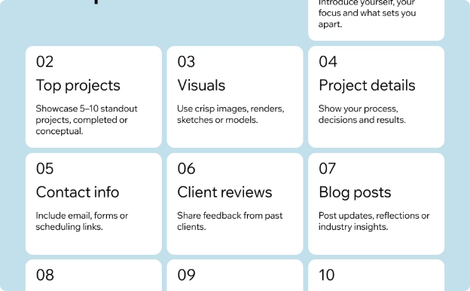

OBJECTIF PRINCIPAL
Faire connaître GVAS à un public plus large
Identité & Activités
Services & Réalisations
Rejoindre GVAS
Présenter clairement qui est GVAS, ses valeurs et l'ensemble de ses activités au grand public.
Mettre en avant les prestations proposées et les projets réalisés pour inspirer confiance.
Permettre aux personnes intéressées de s'inscrire directement en ligne pour collaborer ou rejoindre l'entreprise.

Slide 5
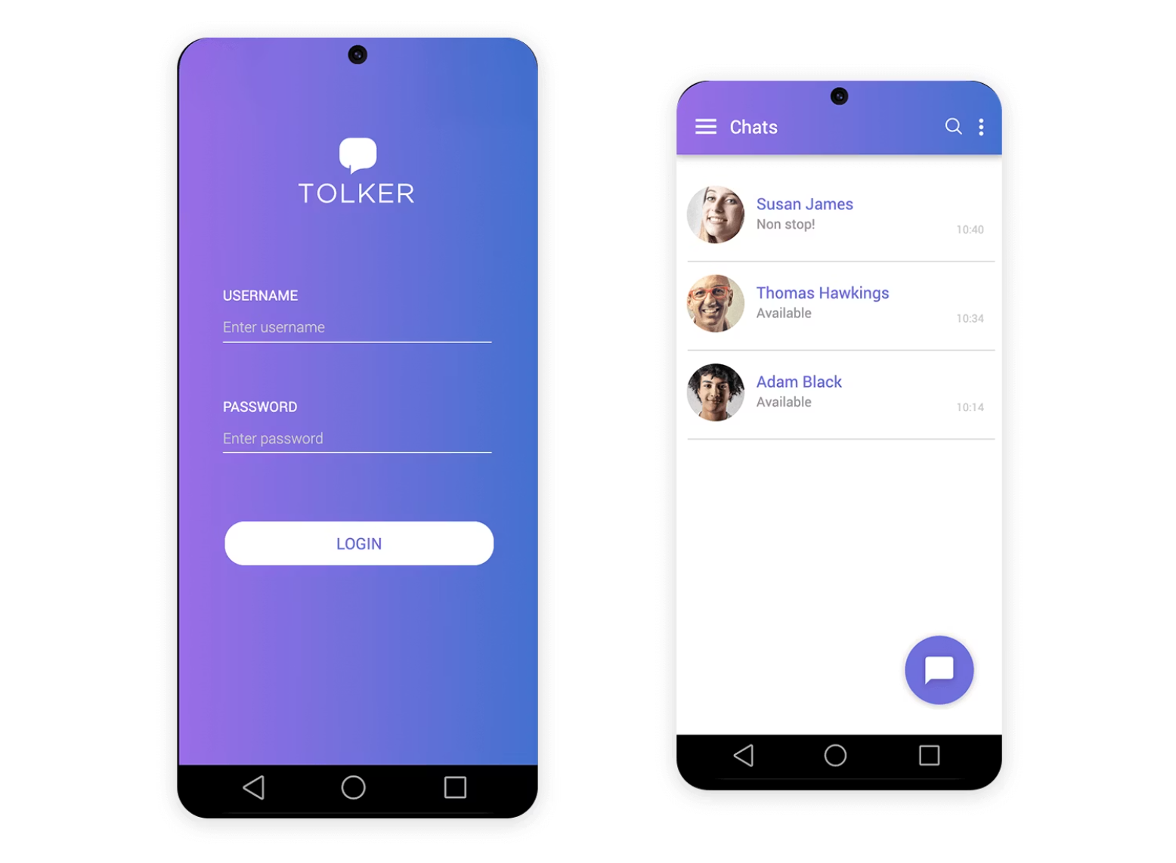
FONCTIONNALITÉ CLÉ
Un espace d'inscription en ligne
Le site intégrera un formulaire d'inscription direct permettant à toute personne intéressée de rejoindre GVAS en quelques clics — qu'il s'agisse de clients, de collaborateurs ou de partenaires.
Simple & rapide
Accessible 24h/24
Processus d'inscription fluide
Sans contrainte horaire

Slide 6
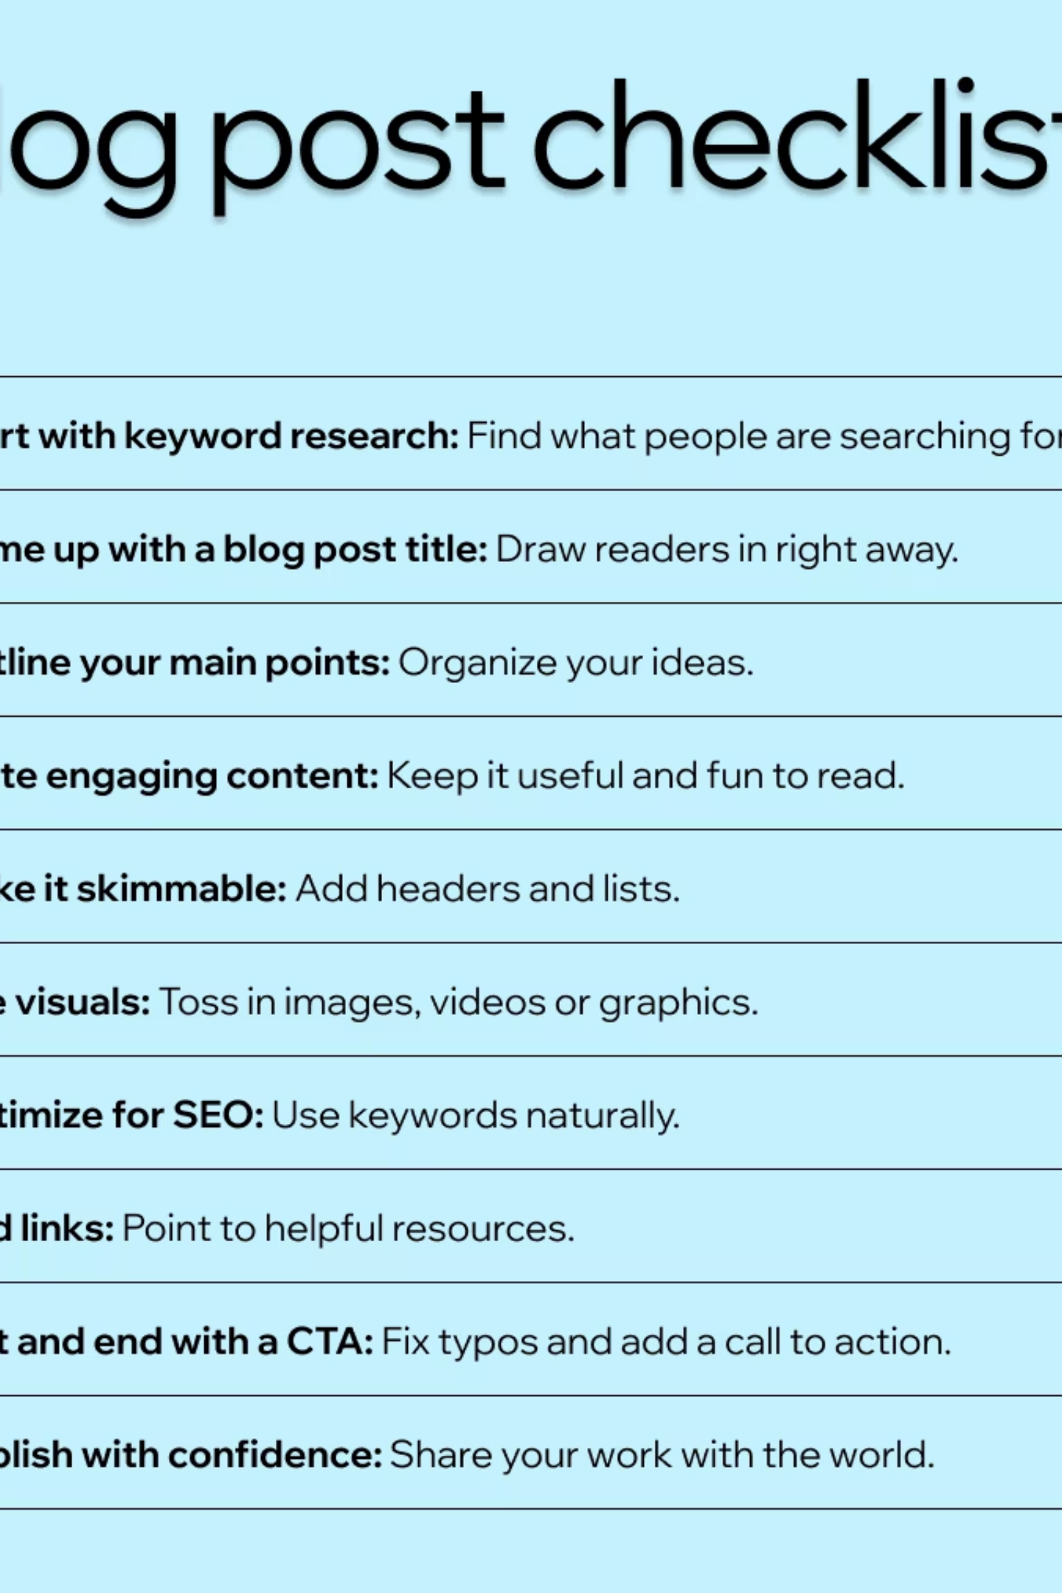
CONTENU & INFORMATION
Un espace éditorial dédié
Au-delà de la vitrine, le site offrira un espace de publication d'articles et d'informations utiles — un levier pour positionner GVAS comme une référence dans son domaine et nourrir sa relation avec son audience.
📰 Articles
ℹ️ Informations utiles
Publications régulières sur les activités et actualités de GVAS
Contenu pédagogique et informatif pour le public cible
🔍 Référencement
Amélioration naturelle de la visibilité via le contenu

Slide 7
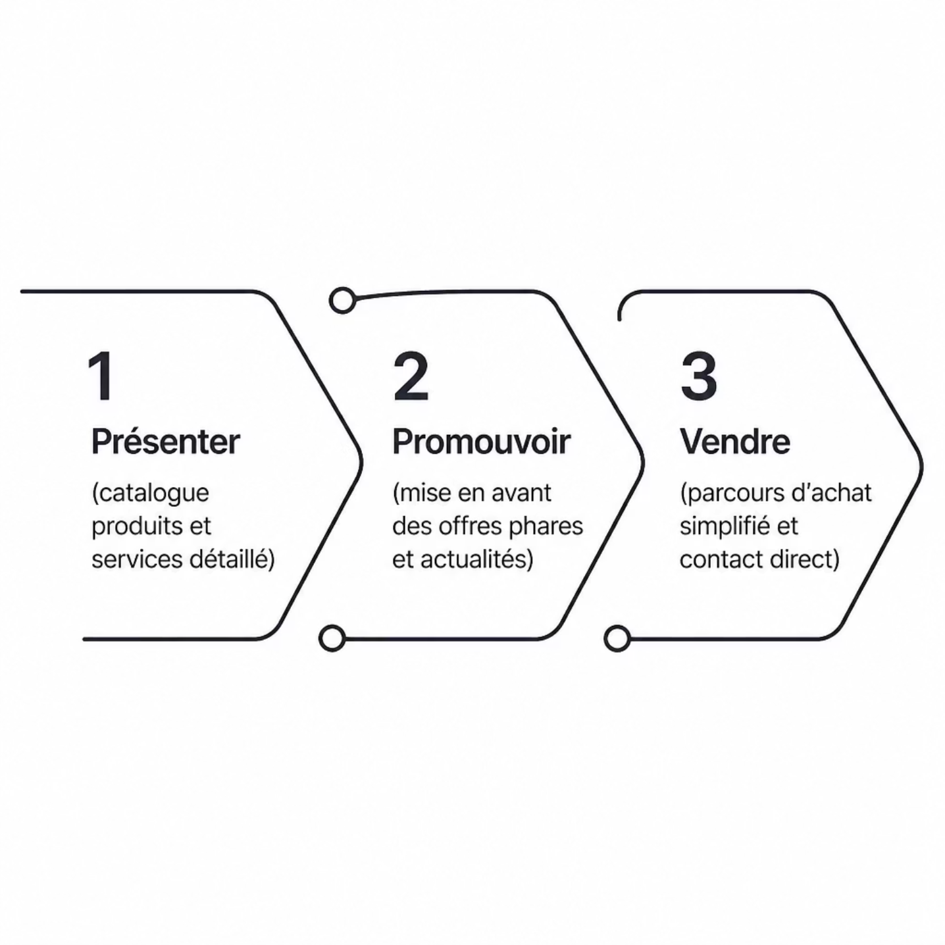
COMMERCIALISATION
Une vitrine pour promouvoir et vendre
Produits & Services en avant
Le site servira de plateforme de promotion et de vente des offres de GVAS, permettant de présenter chaque produit ou service avec des descriptions détaillées, des visuels attractifs et un parcours d'achat simplifié.
Présentation structurée des offres
Mise en valeur des avantages clients
Appels à l'action clairs et engageants

Slide 8
AMBITIONS
Ce que GVAS souhaite accomplir
3
∞
24/7
Axes stratégiques
Public atteint
Présence continue
Visibilité, acquisition et image de marque
Un rayonnement sans frontières géographiques
Le site travaille pour GVAS en permanence
À travers ce projet, GVAS ambitionne de développer sa visibilité, d'attirer de nouveaux clients et collaborateurs, et de renforcer sa présence sur le marché grâce aux outils numériques.

Slide 9
BÉNÉFICES
Les retombées attendues
Notoriété accrue
Nouveaux partenaires
Une présence en ligne professionnelle qui touche un public élargi au-delà des canaux traditionnels.
Une plateforme crédible qui inspire confiance et facilite les prises de contact avec des partenaires stratégiques.
Croissance commerciale
Image renforcée
Un canal de vente et d'acquisition de clients actif en continu, sans contrainte de temps ni de lieu.
Une identité numérique cohérente qui reflète la qualité et le professionnalisme de GVAS.

Slide 10
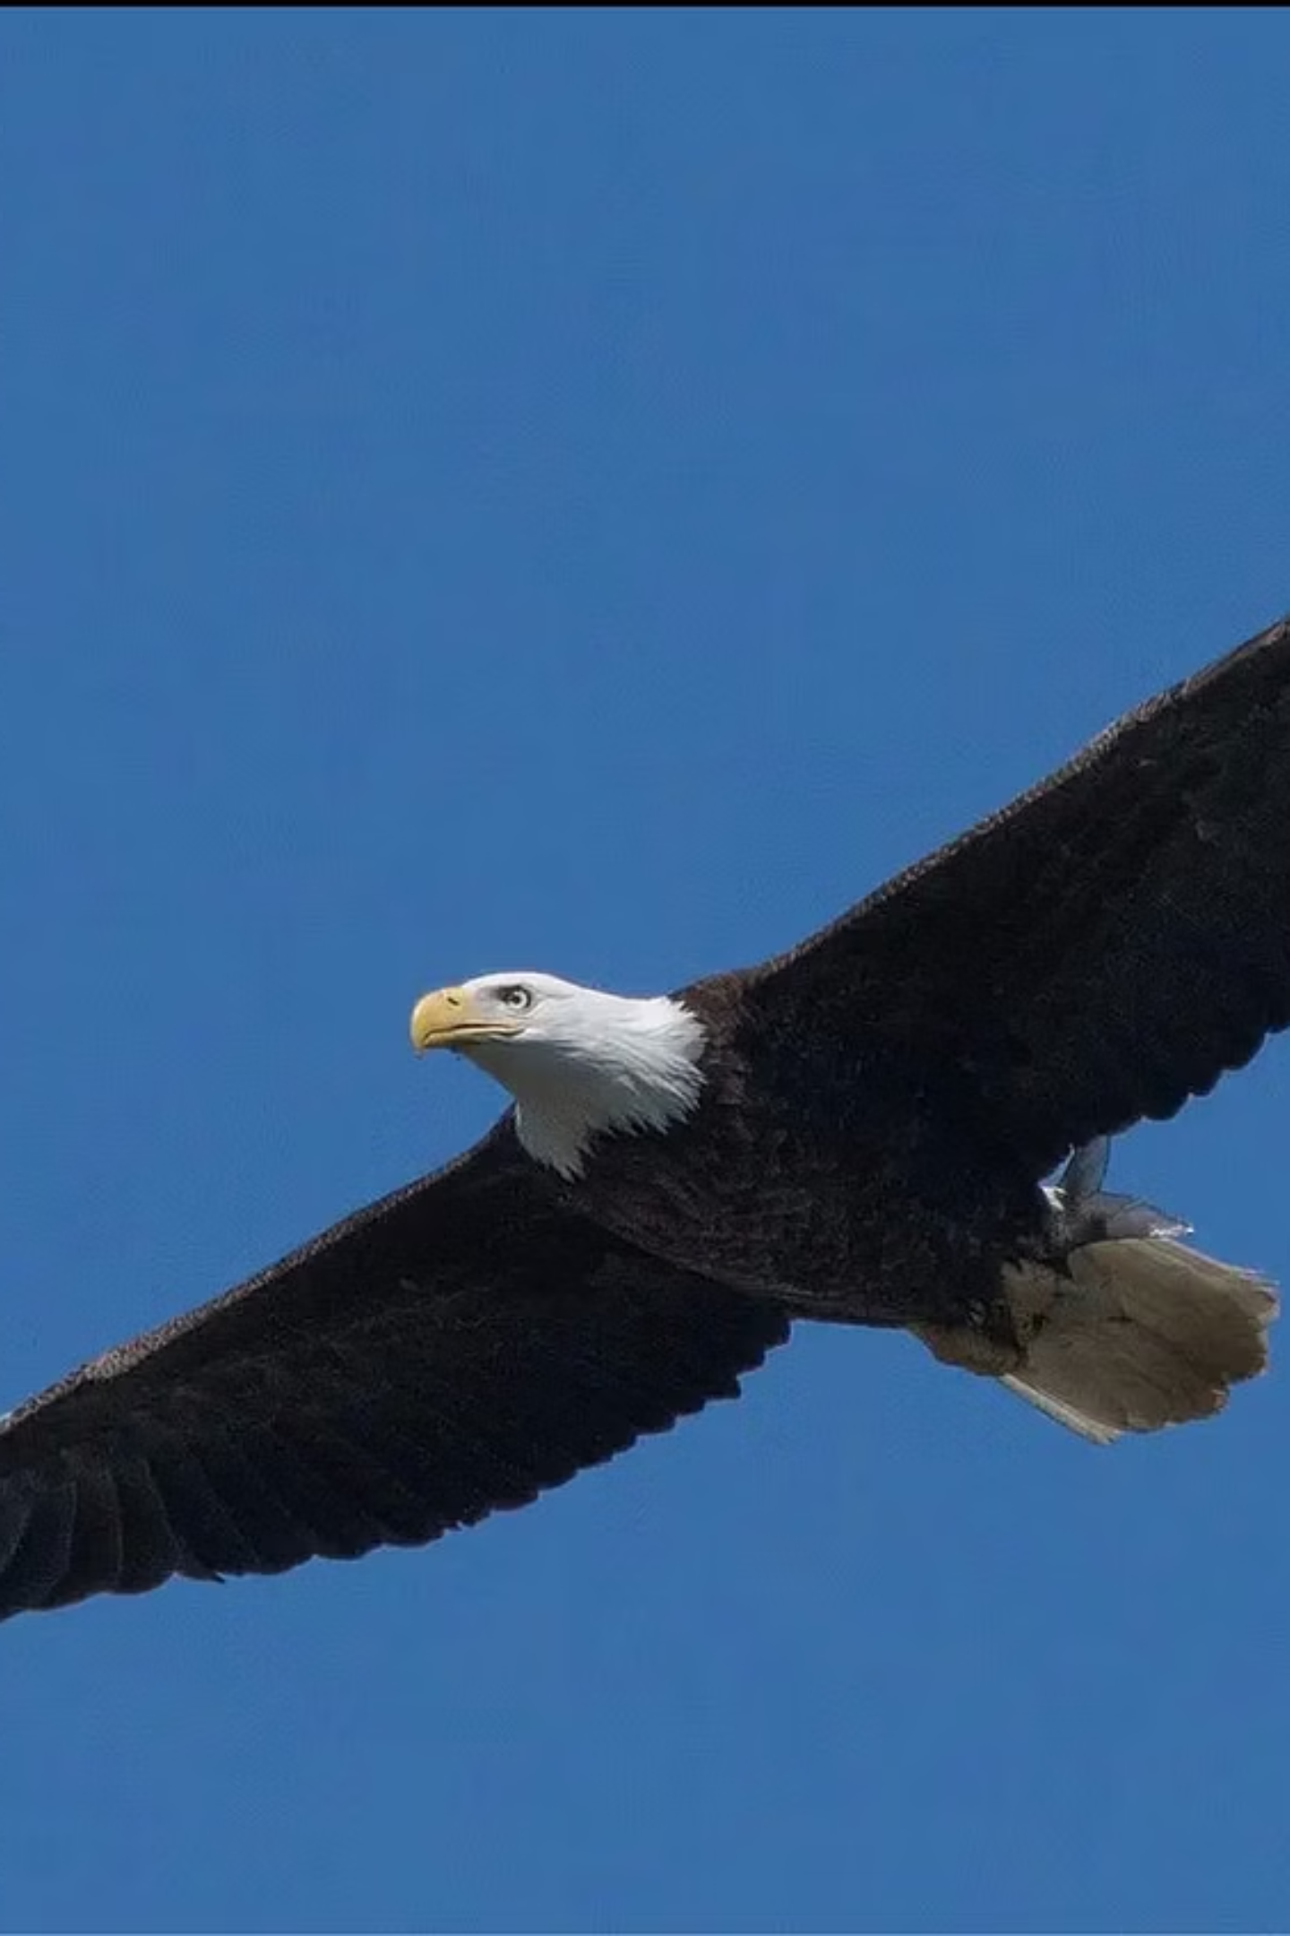
GVAS — Prête à s'envoler
Ce projet de site vitrine représente bien plus qu'une simple présence en ligne : c'est le point de départ d'une nouvelle ère pour GVAS, où la qualité de ses services rencontre enfin la visibilité qu'elle mérite.
🌐 Visibilité
🤝 Connexion
Être trouvé, connu et reconnu
Attirer clients et partenaires
🚀 Croissance
Développer l'activité durablement

